Slide 1
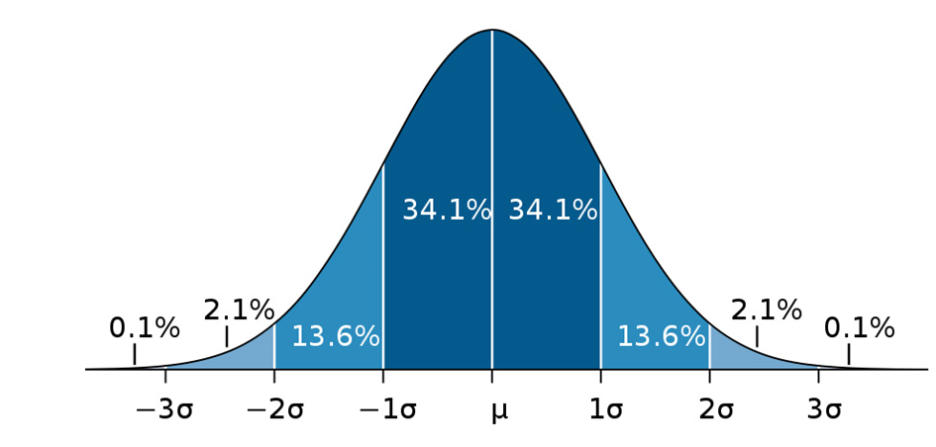
Príklad: Gaussovo (normálne) rozdelenie
Je dobré „mať v oku“ pravdepodobnosti niekoľkých štandardných odchýliek od strednej hodnoty

Slide 2
Examples: Gauss distribution
Gauss (normal) distribution is frequently used in physics and generally in any science discipline.
Sometimes we use Gauss distribution because we have good theoretical reasons that the probability density describing the random process we consider is a Gauss distribution
Sometimes we use Gauss distribution because of a lack of any theoretical reasons. We just have a rough feeling about the mean and variance and the Gauss probability density is a nice bell-like shape corresponding to a simple analytical formula. Moreover, it is practically the only elementary formula known to a good high school student corresponding to a bell-like curve. Moreover, it is fully specified by just two parameters: mean and variance. So we use it having nothing better in the pocket.

Slide 3
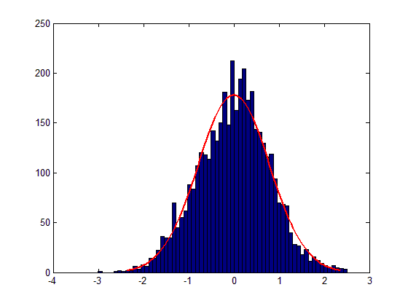
Probability density: experimental determination
We have already discussed how to estimate experimentally the cumulative distribution function. We can estimate directly the probability density using essentially the same technique.
discretize the space defining “bins” (intervals)
The bins are usually called “underflow bin” and “overflow bin”, the bins in-between are usually (but not necessarily) chosen as equal-sized.
Perform $N$ experiments to obtain $N$ random events and record the numbers $N_{i}$ of how many times the event falls int the bin . (For simplicity we neglect underflows and overflows.)
You can visualize the results in the form of a histogram
Then let the computer to find a smooth curve describing the histogram

Slide 4
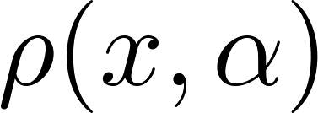
Probability density: experimental determination
Then let the computer to find a smooth curve describing the histogram. To do this properly, wee need experimental errors of the number of hits in every bin.
If the bins are reasonably small, we can estimate the errors as
and the expected values are
Assuming some formula for the probability density having a few free parameters $α$,
we write the test function (to be minimalized) as
and find the optimal parameters $α$, thus estimating the probability density.

Slide 5
Continuous random events: more dimensions
Quite often the events from the event space considered cannot be properly named using just one real number. The event space might have more dimensions. We do not want to discuss here what is exactly meant by the dimensionality of the space considered. An intuitive feeling is enough to accept, that a good naming scheme requires n-tuples of real numbers like
Those who want to know more about dimensionality and related things should read some textbook on manifolds, for example
M.Fecko, Differential Geometry and Lie Groups for Physicists, http://www.amazon.com/Differential-Geometry-Lie-Groups-Physicists/dp/0521187966
The generalization of the probability machinery for more dimensions is straightforward. We use many-dimensional probability density function in the event space
and the probability to observe a random event within a subset $S$ of the whole space is
In some cases the volume element in the event space might be given by a more complicated formula instead of a simple .

Slide 6
Continuous random events: more dimensions
Example
A typical example e is a multidimensional Gauss distribution as one finds, for example, in Maxwell distribution of the velocities of molecules in gas.
If I randomly select a molecule in gas and ask: “What is currently your velocity” I get an answer containing three numbers: projects of the velocity vector on three orthogonal axes.
So I have a three-dimensional random variable: a velocity vector. Maxwell has derived a simple formula for the probability density in three-dimensional velocity space

Slide 7
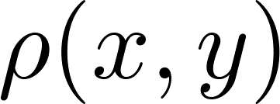
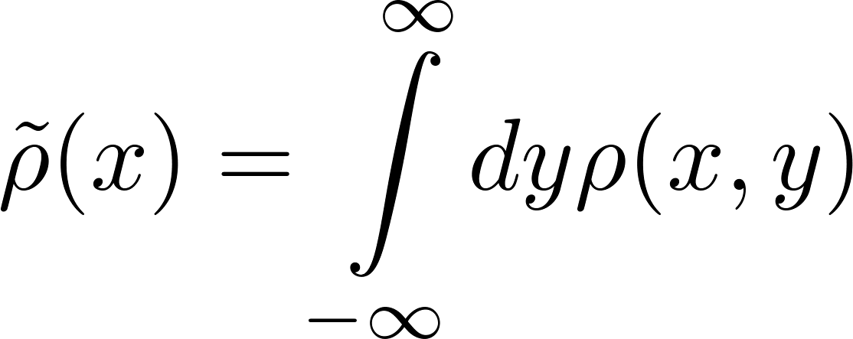
Continuous random events: more dimensions
Marginal distribution
Sometimes I have a many-dimensional probability distribution and I am interested just for a subset of events having smaller dimension. For example having a two-dimensional probability density
I want to now only how the variable$x$ is distributed, so I need to find, what is the probability $p(x,x+dx)$ to find the coordinate $x$ in the interval $(x, x+dx)$ irrespective of what is the value of $y$. Graphically it means, that the two-dimensional event hits the shadowed area below.
We are searching for the probability density $\tilde{ρ}\left(x\right)$ defined as
Comparing the two expressions we get
$\tilde{ρ}\left(x\right)$ is called a marginal distribution derived from the more-dimensional distribution .

Slide 8
Continuous random events: more dimensions
Conditional probability
Suppose we have a two-dimensional distribution
Suppose we have an interval $X$ on the axis $x$, and an interval $Y$ on the axis $y$. Then the joint probability to find $x∈X$ and $y∈Y$ is
The probability to find $y∈Y$ with $x$ being anywhere is
The conditional probability to find $x∈X$ given that $y∈Y$ is defined as
Experimentally what we speak about is to observe $(x,y)$ events but record only those values of $x$which were accompanied by $y∈Y$. Then we analyze the probability distribution of the recorded values of $x$. What we get is the conditional probability.

Slide 9
Continuous random events: more dimensions
Independent variables
Variable $x$ is independent of $y$ if the conditional probability
does not depend on $Y$ for any $X$. It means that knowing information about $y$ does not change our expectation about $x$. We shall prove that $x$ is independent of $y$ if and only if the two dimensional probability density factorizes, that is if it can be written as
where on the right side we have the marginal distributions. First we prove the sufficient condition. Suppose $ρ(x,y)$ factorizes. Then
and the result obviously does not depend on $Y$.

Slide 10
Continuous random events: more dimensions
Independent variables
Now we prove the necessary condition. Let us choose the regions $X,Y$ to be very small intervals around specific (but arbitrary) values $x_{0}{,y}_{0}$. Let us denote those small intervals as $dx_{0},dy_{0}$. We get
Since the conditional probability is independent of $Y$, we can write
Comparing the two results, we get
since the values $x_{0}{,y}_{0}$ are arbitrary, we have proven the factorization.

Slide 11
Continuous random events: more dimensions
Mean values
We have two random variables $x, y$ with probability density $ρ(x,y)$. Then the following is true in general
Proof:
We have two independent random variables $x, y$ with probability density Then the following is true

Slide 12
Continuous random events: more dimensions
Mean values
Proof: for independent variables
and we get
Note: if holds, it does not necessarily mean that the variables are independent, even if it often considered as a strong hint for independence.

Slide 13
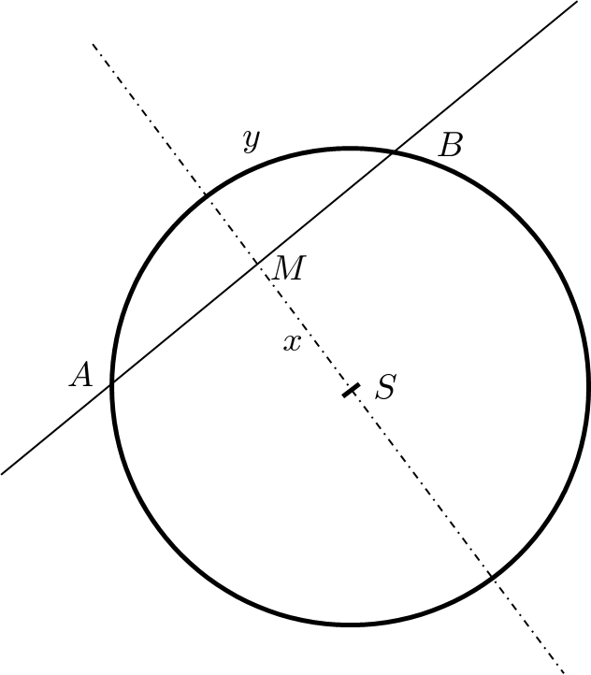
Continuous random events: no bias distribution counterexample
Consider the following problem. A thin long rigid rod is randomly thrown onto a circle and intersect the circle in two points A,B forming a chord (segment AB). Denote the length of the chord as $ξ$. Find the probability density for the random variable $ξ$.
“Solution” 1:
Without loss of generality we can assume that all the thrown rods are parallel, perpendicular to the dash-dotted line in the figure. So the random event is fully specified by the size of the segment SB denoted as $x$. Using “non-biased” uniform distribution of $x∈\left(−r,r\right)$ we get

Slide 14
Continuous random events: no bias distribution counterexample
Consider the following problem. A thin long rigid rod is randomly thrown onto a circle and intersect the circle in two points A,B forming a chord (segment AB). Denote the length of the chord as $ξ$. Find the probability density for the random variable $ξ$.
“Solution” 2:
Without loss of generality we can assume that all the thrown rods intersect the circle in the specific point A. So the random event is fully specified by the angle ASB denoted as $φ$. Using “non-biased” uniform distribution of $φ∈(0,2π)$ we get
So two equally plausible “solutions”, two different results!

Slide 15
aké sú hlavné rozdiely medzi diskrétnymi a spojitými náhodnými udalosťami
ako sa experimentálne stanoví pravdepodobnosť nejakej diskrétnej udalosti
definícia strednej hodnoty diskrétnej náhodnej veličiny
variancia diskrétnej náhodnej veličiny
stredná kvadratická odchýlka
čo je to kumulatívna distribučná funkcia pravdepodobnosti spojitej náhodnej veličiny
hustota pravdepodobnosti spojitej náhodnej veličiny a jej súvis s distribučnou funkciou
normalizácia hustoty pravdepodobnosti
ako sa vypočíta pomocou hustoty pravdepodobnosti pravdepodobnosť, že náhodná veličina $x$ padne do intervalu $(a,b)$
definícia strednej hodnoty náhodnej veličiny
definícia strednej hodnoty funkcie $f(x)$ náhodnej veličiny $\left(x\right)$
variancia spojitej náhodnej veličiny
stredná kvadratická odchýlka pre spojitú náhodnú veličinu
rovnomerné náhodné rozdelenie
normálne (Gaussovo) rozdelenie
ako súvisí 95% confidence interval so štandardnou odchýlkou pre Gaussovo rozdelenie

Slide 16
Látky sa skladajú z molekúl
Molekuly na seba silovo pôsobia (silami elektromagnetickej povahy, lebo sa skladajú z nabitých častíc)
Molekuly sa hýbu chaotickým tepelným pohybom
Hýbu sa a pôsobia silovo, teda konajú prácu
Práca je mikroskopickej povahy, „nevidíme ju“
Prácu, ktorú koná trpaslík stláčaním piesta vidíme, je to makroskopická práca
Mikroskopicky konaná práca sa volá teplo. Teplo je druh práce, nie druh energie. Konaním práce sa vymieňa, prerozdeľuje energia
Kontakt medzi dvoma objektami, pri ktorom sa koná len mikroskopická tepelná práca sa vola tepelný kontakt
Dva objekty, ktoré boli makroskopicky statické, keď sa dajú do tepelného kontaktu, vo všeobecnosti sa začnú diať makroskopické zmeny ale napokon tie makroskopické zmeny ustanú. Hovoríme, že tepelný kontakt priviedol tie dva objekty do tepelnej rovnováhy.

Slide 17
Aj objekt izolovaný od okolia sa nakoniec dostane do stavu, že ustanú všetky makroskopické zmeny, je sám o sebe v rovnováhe
Niekedy dva objekty privedené do tepelného kontaktu nevyvolajú makroskopické zmeny, sú od začiatku v rovnováhe
Otázka je, dá sa nejako zistiť, kedy dva objekty privedené do kontaktu budú hneď v rovnováhe. Odpoveď: keď majú rovnakú teplotu.
Teplota to je také oné, ktoré keď je rovnaké, tak objekty privedené do tepelného kontaktu sú ihneď v rovnováhe bez makroskopických zmien.
Neviem, čo je to teplota, ale vieme že to má vlastnosť testovania vzťahu „byť v rovnováhe“
Dajme si menšiu úlohu, skonštruovať „termoskop“ teda prístroj, ktorý keď priložím k dvom objektom rozhodne, či po ich privedení do kontaktu budú v rovnováhe alebo nie.
V zásade môžem ako termoskop použiť hocičo veľmi malé, aby jeho privedenie do rovnováhy s meraným objektom ten objekt veľmi neovplyvnilo

Slide 18
Napríklad sklenená rúročka so zatavenou ortuťou. Po privedení do kontaktu s meraným telesom sa objem ortuti začne meniť (to je ten makroskopický dej) až sa ustáli. Keď potom privediem tú rúročku do kontaktu s iným objektom a objem sa nezačne meniť, tak je v rovnováhe s tým druhým objektom, takže má rovnakú teplotu ako ten prvý objekt. Záver: dva objekty ak sa privedú do kontaktu budú okamžite v rovnováhe, keď je pravdou že otestovanie ortuťou naplnenou rúročkou ukáže rovnaký objem ortuti pri styku s oboma telesami. Na to ale musí byť ortuťová rúročka malá, aby tie objekty moc neovplyvnila.
Matka spravidla nemeria teplotu decka, ktoré nechce ísť do školy tak, že by ho ponorila do veľkého množstva studenej vody a nesleduje ako sa zmenil objem vody vo vani po privedení do kontaktu. Privedie to objekt decko a objekt voda do rovnováhy, ibaže decku veľmi klesne teplota a matka ho vždy môže poslať do školy

Slide 19
Vhodným okalibrovaním sa môže z termoskopu stať teplomer
Napríklad termoskop typu „rúročka s ortuťou“ vlastne meria úplne inú veličinu: objem ortuti. Ak predpokladám jednoznačnú závislosť medzi teplotou a objemom ortuti, potom môžem na sklenenú rúročku naniesť „čiarky“ označované v jednotkách teploty a nie jednotkách objemu po vhodnej kalibrácii.
Jedna známa kalibárcia pochádza od Celsia
Celsius zaviedol v roku 1742 stupnicu s dvomi pevnými bodmi pri tlaku vzduchu
1 013,25 hPa, a to 100 °C pre teplotu tuhnutia vody a 0 °C pre teplotu varu vody. Carl Linné stupnicu neskôr otočil a preto je dnes definovaná ako
0 °C pre teplotu tuhnutia vody
100 °C pre teplotu varu vody .
Po definovaní dvoch teplotných bodov nasleduje interpolácia pre teploty medzi tými dvoma bodmi ako lineárna interpolácia na 100 rovnakých dielikov. Tým sme vlastne definovali, že ortuť zväčšuje svoj objem lineárne s teplotou. Keďže nevieme, čo je to teplota, je nám to jedno. Všimnime si, že zatiaľ máme len okalibrovaný termoskop, teplotné rozdiely nemajú zatiaľ žiaden fyzikálny význam. Význam pre posúdenie rovnováhy má len fakt, že dva objekty majú rovnakú teplotu. Ale to, že jeden objekt má teplotu o 5 stupňov vyššiu ako druhý objekt nemá zatiaľ pre nás žiaden význam.
Ale stačí začať robiť nejaké experimenty pri rôznych teplotách a nejaký význam sa prejaví.

Slide 20
Teplota a teplo
Doteraz sme teplotu definovali iba takto:
Teplota to je také oné, ktoré keď je rovnaké, tak objekty privedené do tepelného kontaktu sú ihneď v rovnováhe bez makroskopických zmien. Keď to oné nebolo rovnaké pred privedením do kontaktu, tak sa začnú diať makroskopické zmeny, ktoré po nejakom čase ustanú, už sa nič makroskopicky nemení a vtedy to oné je už rovnaké pre oba objekty v tepelnom kontakte.
Trochu odbornejšie to vyjadrujeme tak, že pri tepelnom kontakte sa vyrovnajú teploty, a to tak, že teplota objektu s pôvodne vyššou teplotou poklesne a teplota objektu s pôvodne nižšou teplotou stúpne.
Oprávnene sa môžeme pýtať, čo sa to deje pri tom tepelnom kontakte.
Nedodržíme historický vývoj a prezradíme, o čo ide. Fyzikom trvalo veľmi dlho, kým tento problém správne vyriešili a veľa času strávili skúmaním „slepých uličiek“.
Kľúčom je molekulová hypotéza. Látky sa skladajú z molekúl. Pri tepelnom kontakte sa molekuly dvoch objektov k sebe priblížia a začnú na seba silovo pôsobiť. Keďže sa pri tom aj chaoticky pohybujú, funguje vzorec „sila krát dráha“ a teda molekuly kontaktu jedna nad druhou konajú prácu. Práca znamená prenos energie. Pri tepelnom kontakte sa teda prerozdeľuje energia medzi objektami v kontakte, konaním „neviditeľnej“ mikroskopickej práce. Tá mikroskopicky konaná práce sa volá teplo.

Slide 21
Teplo je druh práce, nie druh energie
Do nadpisu sme dali dôležitú poučku. Najmä preto, že ľudia to majú spravidla popletené.
Bežná predstava je, že teplo je forma (druh) energie. Že je to čosi, čo je „schované“ v jednom (teplejšom) objekte a pri tepelnom kontakte sa to čosi „preleje“ do druhého (chladnejšieho) objektu, ktorý sa tým zohreje.
Odtiaľ ďalšia chybná predstava: keď chcem niečo zohriať (zvýšiť tomu teplotu) musím do toho „dodať teplo“ .
To všetko je zle. Teplo nie je nikde uskladnené, je to charakteristika nejakého deja, pri ktorom sa to teplo koná. Podobne, ako sa koná bežná makroskopicky viditeľná práca typu „sila krát dráha“. Rozdiel je len v tom, že pri makroskopicky konanej práci „vidím“ tú silu aj tú dráhu, pri mikroskopicky (na molekulovej úrovni) konanej práci nevidím ani silu ani dráhu. Mnohým vadí formulácia „teplo sa koná“ ale úplne súhlasia s formuláciou „práca sa koná“. Opakujem znovu: teplo je druh práce, teda „sa koná“. Ak je na faktúre z teplárne napísané „dodali sme vám teplo“, je to nefyzikálny paškvil. Hoci je pravdou, že aj veľa fyzikov by v živote nepoužilo formuláciu „teplo sa koná“. Je to pozostatok historických slepých uličiek a zlých hypotéz, ktoré používali formulácie typu „teplo sa dodáva, prenáša“ a podobne. Trvanie na formulácii „teplo sa koná“ je taká moja privátna obsesia. Ak sa vám to nepáči, hovorte ďalej, že teplo sa dodáva. Ale naozaj sa zbavte predstavy, že teplo je druh energie. V ďalšom ešte budeme tieto poučenia hlbšie a dôkladnejšie diskutovať.

Slide 22
Práca sa nedá uskladniť, energia áno
Energia je stavová veličina. Teda keď mám nejaký fyzikálny objekt, dá sa spýtať, akú má v momentálnom stave energiu. Dôraz je na slovo mať, takmer vo význame „vlastniť“, často aj vo význame „mať ju v sebe uskladnenú“. Energia v momentálnom stave sa zistí tak, že mám sadu vzorcov pre výpočet energie (Feynman), dosadím do tých vzorcov hodnoty veličín definujúcich momentálny stav, sčítam a dostanem hodnotu energie. Teda nemusím poznať históriu, ako sa objekt dostal do stavu, v ktorom momentálne je, ani budúcnosť, čo bude o chvíľu robiť. Energia je záležitosť okamihu.
Práca charakterizuje prebiehajúci dej, počas ktorého sa koná. Neexistuje niečo ako „práca v danom okamihu“, existuje len „práca vykonaná v priebehu nejakého času, nejakého procesu“. Keď proces skončil, práca nemá zmysel, nikde nie je „uskladnená“. Je pravdou, že množstvo práce vykonané v priebehu nejakého procesu sa dá „spätne vystopovať“: ak máme záznam, akú energiu mal objekt na začiatku vyšetrovaného procesu a potom vypočítame jeho energiu na konci toho procesu, rozdiel je oná vykonaná práca. Práca je spôsob, ako môže dôjsť k transferu energie medzi dvoma objektami. Ak objekt A vykoná nad objektom B kladnú prácu, jeho energia pri tom klesne o hodnotu vykonanej práce a energia objektu B stúpne o hodnotu vykonanej práce. Energia uskladnená v objekte A sa preskladnila do objektu B.
Práca sa týka dvoch objektov, „konateľa“ a „trpiteľa“. Kto je konateľ a kto trpiteľ je vecou dohody, pomenovania možno vymeniť ak súčasne zmeníme znamienko vykonanej práce. Na trpiteľa, nad ktorým konateľ vykonal kladnú prácu sa dá nahliadať akoby na konateľa, ktorý nad originálnym konateľom, na ktorého sa začneme dívať ako na trpiteľa, vykonal zápornú prácu. Zvyknite si, že práce môže byť záporná, to v bežnom živote nepoužívame.

Slide 23
Energia, práca a autoservis
Na faktúre z autoservisu sú dva stĺpce
náhradné diely
vykonané práce
Náhradné diely boli v sklade, potom sú namontované do auta, a potom sú vo vašej garáži
Práce neboli v sklade a nemáte ich uložené vo vašej garáži po návrate zo servisu.
Práce sa konali a neboli ani nie sú nikde uložené
Súčiastky stále niekde sú.
Podobný rozdiel je vo fyzike medzi energiou a prácou.
Energia stále niekde je a týka sa okamžitého stavu. Je to stavová veličina.
Práca sa koná počas deja. Pred jeho začatím ani po jeho skončení nikde nie je.
Teplo je druh práce, nie energie. Nikde nie je schované. To bol len historický omyl.

Slide 24
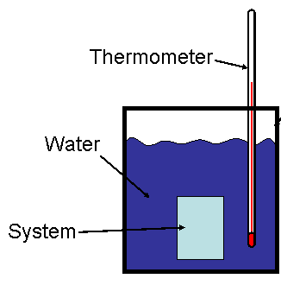
Kalorimetria
Kalorimeter je tepelne izolovaná nádoba, čím je vylúčený tepelný kontakt s okolitým prostredím. Vnútri nádoby prebieha typicky experiment, v ktorom privedieme do tepelného kontaktu dva fyzikálne objekty, ktoré majú na začiatku nerovnaké teploty. Na obrázku jeden systém je voda, druhý nejaké tuhé teleso.
Po istom čase sa ustáli spoločná výsledná teplota
Experiment vyzerá teda takto
Voda: hmotnosť $m_{1}$, počiatočná teplota $t_{1}$. Teleso: hmotnosť $m_{2},$ počiatočná teplota
$$t_{2}>t_{1}.$$
Výsledná teplota je $t$.
Súhrn experimentálnych skúseností je, že existujú materiálové konštanty pre vodu $c_{1}$ a pre materiál telesa $c_{2}$, tak, že pre experiment popísaného typu platí kalorimetrická rovnica:
Konštanty $c_{1}, c_{2}$ sa nazývajú merné teplá príslušných materiálov.

Slide 25
Kalorimetrická rovnica ako „zákon zachovania tepla“
Kalorimetrická rovnica sa dá prepísať takto:
Pozriem na tú rovnicu a vidím zákon zachovania. Niečo na začiatku vypočítané podľa vzorcov typu „$mct$“ je rovnaké ako na konci. A zjavne ma musí napadnúť, že „niečo je schované v zohriatom telese“, čo sa prelieva z teleso do telesa a celková suma sa zachováva. A vyhútam si čosi ako „zákon zachovania tepla“. A že teplo je také oné čo je zodpovedné za teplotu telesa a dá sa „mať v sebe teplo“, „premiestniť teplo“, vyhútam rovnicu pre „vedenie tepla“, potom „z izby uniklo teplo“, dom má „straty tepla“, „teplo sa šíri vedením, prúdením alebo sálaním“. A mnoho ďalších klišé. Všetko je to zle.
Celkom dobrá hypotéza o zachovaní tepla ale nepravdivá. Kalorimetrické merania na to priam navádzajú. Čo je na tom zle? To, že keď chcem meniť teplotu, dá sa to nielen (už to poviem „po novom“) konaním tepla ale aj konaním práce. Teplota súvisí s energiou uskladnenou v telese, nie s „teplom, uskladneným v telese“.
Ako vznikli také zmätky? Tak, že kalorimetrické merania sa prirodzene robili s kvapalinami a tuhými telesami, nie s plynmi. Kvapaliny a tuhé telesá majú malú tepelnú rozťažnosť, málo menia svoj a teda sa koná malá makroskopická mechanická práca. Koná sa prakticky len mikroskopická tepelná práca. Zmena energie v každom telese je potom celá rovná vykonanému teplu, je za tým zákon zachovania energie, nie tepla. Keď sa začnem hrať s plynmi, tak zistím že neplatí kalorimetrická rovnica tak, že by existovala pre každý plyn jedna hodnota „merného tepla“. Záleží, ako je experiment usporiadaný, napríklad, či prebieha v kalorimetri pri stálom objeme plynu alebo pri stálom tlaku alebo mnohými inými spôsobmi.

Slide 26
Prvá veta termodynamická
Uvažujme nejaký fyzikálny systém (objekt). Ten objekt má nejakú vnútornú štruktúru a predpokladajme, že v každom stave vieme vypočítať energiu toho objektu.
Pôsobením vonkajších objektov uvažovaný objekt môže zmeniť svoj stav a teda aj svoju energiu o nejakú hodnotu $ΔE$. Tá zmena energie je možná iba tak (ak veríme na zákon zachovania energie), že prebehol nejaký dej, počas ktorého vonkajšie objekty vykonali prácu nad uvažovaným objektom. Tá práca môže byť dvoch typov
makroskopická, označme ju $A′$ (čiarkované označenie je historická konvencia)
mikroskopická, čiže teplo, označme ho $Q$.
Zákon zachovania energie hovorí, že zmena energie musí byť krytá zvonku vykonanou prácou, teda platí
Uvedené rovnica sa volá „prvá veta termodynamická“. Dôvod, prečo sa tomu nehovorí prosto zákon zachovania energie je historický. V dobe, keď sa na všetko toto postupne došlo neboli známe molekuly a teda nebolo zrejmé, že „vnútri telesa“ sa môže „schovávať“ nejaká energia napríklad ako kinetická energia neviditeľného pohybu molekúl. Dokonca nebol ani vycizelovaný pojem energie. Takže nebolo jasné, či a čo sa vlastne zachováva. Prvá veta termodynamická hovorila vlastne na začiatku len toľko, že ak k prechodu z jedného stavu do druhého dôjde dvoma rôznymi spôsobmi, potom súčet vykonanej makroskopickej práce a tepla je pri oboch procesoch rovnaký, pričom relatívna veľkosť práce a tepla môže byť pre rôzne procesy rôzna. Prvá veta termodynamická bol vlastne príspevok „tepelných vedcov“ (termodynamikov) k vycizelovaniu pojmu energie a zákona zachovania energie.

Slide 27
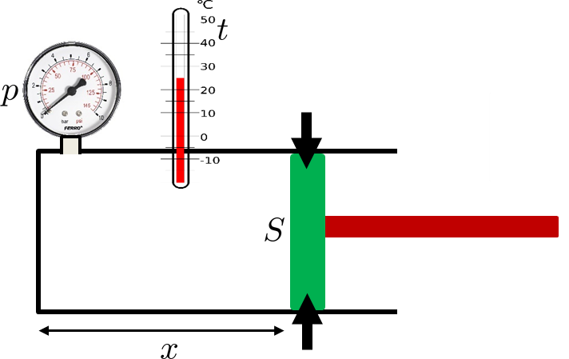
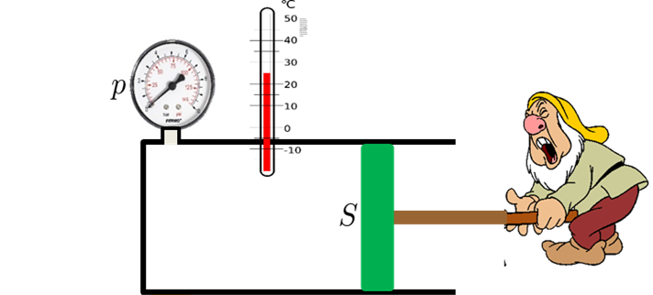
Príklad makroskopickej práce
V plyne je tlak $p$. Piest je „zašprajcovaný“, objem je konštantný. Ak chceme meniť objem, musíme na pomoc zavolať „vonkajšieho agenta“ trpaslíka. Ten chytí piest a nastaví silu rúk tak, aby akurát vyrovnávala vnútorný tlak.
Takže piest stojí.
Teraz môže trpaslík trochu potiahnuť piest maličkým zmenšením sily rúk. Piest sa posunie o $dx.$
Plyn vykoná prácu
Trpaslík vykoná prácu

Slide 28
Budeme hlasovať
Každá práca je vždy kladná
Práca plynu je vždy kladná
Práca trpaslíka vždy záporná
Keď je práca plynu kladná je práca trpaslíka záporná a naopak

Slide 29
Prvá veta termodynamická
Upozornime, že na ľavej strane je „delta“, čo označuje „zmenu“ presnejšie „prírastok“ energie. Technicky to znamená, že ide o rozdiel (diferenciu, preto delta) dvoch hodnôt energie: energia v koncovom stave mínus energia v počiatočnom stave.
Všimnime si, že na pravej strane nie sú žiadne „delty“. Práca je konaná počas nejakého procesu, nie je to „práca v koncovom stave mínus práca v počiatočnom stave“. Práca nie je stavová veličina. Napravo teda nemáme „prírastky prác“ ale „vykonané práce“. Preto žiadne „delty“.
Ukázaním prvej vety termodynamickej sme trochu predbehli logický aj historický vývoj, lebo sme chceli ukázať „na čo je to dobré“ a tak motivovať záujem dumať nad logickými a technickými jemnosťami, ku ktorým sa teraz ideme vrátiť.
Chceme používať pojem teplo ako mikroskopická práca, teda by sme ho mali merať v jednotkách Joule, ibaže nevieme ako. Zatiaľ sme pojem teplo mali skryté v kalorimetrickej rovnici
kde sme hovorili že „existujú materiálové konštanty“ $c_{1},c_{2}$. Ale nepovedali sme nič o jednotkách, v akých sa merné teplá vyjadrujú. Malo by to zjavne byť „čosi/(kg.stupeň)“.
Problém je v tom, že ak tie merné teplá nechceme používať inde ako v kalorimetrickej rovnici, potom na voľbe jednotky „čosi“ vôbec nezáleží, len musí byť rovnaká pre merné teplá všetkých látok. Jednotka čosi sa totiž v rovnici vykráti, takže jej „veľkosť“ vlastne nič nehovorí (opakujem: ak to vystupuje len v kalorimetrickej rovnici – predumajte si to poriadne!)

Slide 30
Jednotka tepla
Pojem teplo sa historicky zjavil v kalorimetrickej rovnici
kde sme hovorili že „existujú materiálové konštanty“ $c_{1},c_{2}$. Ale nepovedali sme nič o jednotkách, v akých sa merné teplá vyjadrujú. Malo by to zjavne byť „čosi/(kg.stupeň)“.
A to „čosi“ by mala byť „jednotka tepla“.
Problém je v tom, že ak tie merné teplá nechceme používať inde ako v kalorimetrickej rovnici, potom tá jednotka nič neznamená. Na voľbe jednotky „čosi“ vôbec nezáleží, len musí byť rovnaká pre merné teplá všetkých látok. Jednotka čosi sa totiž v rovnici vykráti, takže jej „veľkosť“ vlastne nič nehovorí (opakujem: ak to vystupuje len v kalorimetrickej rovnici – predumajte si to poriadne!)
Historicky takéto čosi bolo (ľubovoľne) definované tak, že sa definovalo, že merné teplo vody má hodnotu 1 kcal/(kg.stupeň) a teda teplo sa meralo v kilokalóriách.

Slide 31
Mechanický ekvivalent tepla
Názov tohto slajdu odráža fakt, že postupne sa vycizelovalo, že teplo je druh práce a teda by sa malo merať v jednotkách, v ktorých sa meria práca.
Bol to historicky zdĺhavý proces.
Prvý kvalitatívny záver urobil zrejme Benjamin Thompson v roku 1797, ktorý si všimol, že objekt sa dá zahriať nielen tak, že ho privedieme do kontaktu s teplejším objektom ale aj tak že „sa niekde koná mechanická práca“. Konkrétne si všimol, že pri vŕtaní delových hlavní sa hlavne (aj vrtáky) zahrejú až do tej miery, že keď sa chladia vodou, tak voda až zovrie.
Kvantitatívne merania urobil najmä James Prescott Joule v roku 1843 a zistil (rôznymi experimentálnymi technikami), koľko mechanickej práce treba vykonať aby to viedlo k rovnakému zvýšeniu teploty ako pri „dodaní“ 1 jednotky tepla. Odtiaľ ten názov mechanický ekvivalent tepla.
Štandardná hodnota „mechanického ekvivalentu tepla“ je
1 kcal = 4186 kJ

Slide 32
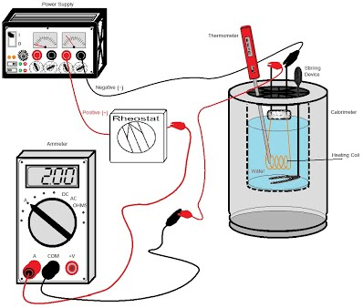
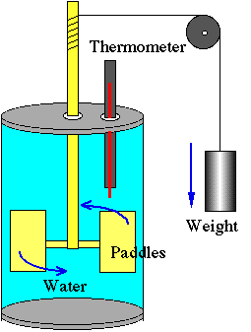
Mechanický ekvivalent tepla
Ak trváme na „čisto mechanickej práci“ (čo pred sformulovaním zákona o zachovaní energie bolo určite treba), potom meranie bolo založené na rôznych rafinovanejších postupoch (trenie!!!) podľa princípu „vrtuľka sa točí vo vode v kalorimetri na úkor zmeny mechanickej energie závažia“. Dnes je oveľa jednoduchšie dať do vody v kalorimetri špirálu a pustiť do nej elektrický prúd a vypočítať prácu batérie podľa vzorca $UIt$.

